Slide 1
Проведение паспортизации объектов социальной инфраструктуры

Slide 2
Категории инвалидов в зависимости от ограничения жизнедеятельности
О - Инвалиды с нарушениями опорно-двигательного аппарата
К - Инвалиды, передвигающиеся на креслах-колясках
С - Инвалиды с нарушениями зрения
Г - Инвалиды с нарушениями слуха
У - Инвалиды с умственными нарушениями

Slide 3
Маломобильные группы населения (МГН)
Люди пожилого возраста
Беременные женщины и родители с детьми
Дети
Люди маленького или высокого роста
Люди с детскими колясками или тележками для перевоза багажа/грузов
Люди с временными травмами (растяжения, переломы и т.д.)
Люди с ослабленным зрением

Slide 4
Что такое паспортизация?
Паспортизация объектов социальной инфраструктуры и услуг – технология работы
по учету и оценке состояния доступности объектов и оказываемых ими услуг с целью разработки рекомендаций об адаптации для инвалидов.

Slide 5
Издание приказа о создании комиссии по паспортизации, утверждается ее состав и план-график обследования
представители обследуемого объекта
Члены
комиссии
Представители общественных организаций инвалидов ( по согласованию)
специалисты со стороны организатора проектных и ремонтно-строительных работ (по согласованию)

Slide 6
Проведение обследования объектов
и оформление паспортов доступности
По результатам натурного обследования Комиссией оформляется акт обследования объекта социальной инфраструктуры и паспорт доступности.
Формы паспорта и акта обследования закреплены Постановлением Правительства Пермского края от 29 августа 2017 г. № 748-п «Об организации работы по паспортизации объектов социальной инфраструктуры и услуг в приоритетных для инвалидов и других маломобильных групп населения сферах жизнедеятельности на территории Пермского края»

Slide 7
Структурно-функциональные зоны
Территория, прилегающая к зданию
Вход (входы) в здание
Путь (пути) движения внутри здания
Зона целевого посещения объекта
Санитарно-гигиенические помещения
Система информации на объекте

Slide 8
Проведение обследования объектов
и оформление паспортов доступности
Классификация объектов по степени их доступности
В разделе 3 «Состояние доступности объекта» в п. 3.3 паспорта и акта указывается вариант организации доступности объекта для каждой категории инвалидов.
N п/п | Категория инвалидов (вид нарушения) | Вариант организации доступности объекта (формы обслуживания) <*>
1 | Все категории инвалидов и МГ
 | в том числе инвалиды:
2 | передвигающиеся на креслах-колясках
3 | с нарушениями опорно-двигательного аппарата
4 | с нарушениями зрения
5 | с нарушениями слуха
6 | с нарушениями умственного развития
«А»
«Б»
«ДУ»
«ВНД»

Slide 9
Проведение обследования объектов
и оформление паспортов доступности
«А» - объект полностью доступен
для всех категорий инвалидов и других МГН

Slide 10
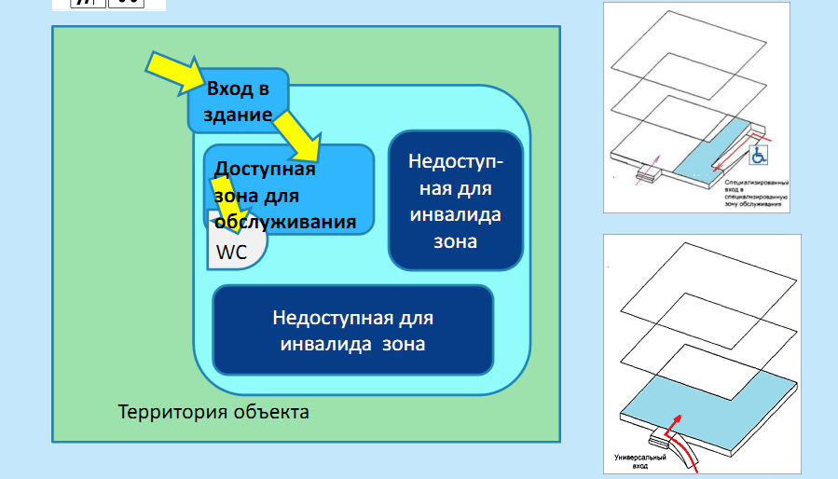
Проведение обследования объектов
и оформление паспортов доступности
«Б» - объект доступен частично для инвалидов и других МГН

Slide 11
Проведение обследования объектов
и оформление паспортов доступности
«ДУ» - выполнение нормативных требований доступности технически невозможно,
однако созданы альтернативные формы обслуживания:
При использовании дополнительных технических средств
Организация оказания услуг на дому
Организация оказания услуг в другом учреждении
Получение услуг дистанционно

Slide 12
Проведение обследования объектов
и оформление паспортов доступности
«ВНД» - объект полностью не доступен:
Архитектурно-планировочные и организационные решения отсутствуют либо не выполнены
Альтернативные формы обслуживания не планируются.

Slide 13
Результаты обследования каждой зоны заносятся в таблицу
N п/п | Наименование функционально-планировочного элемента | Наличие элемента |  |  | Выявленные нарушения и замечания |  | Работы по адаптации объектов
 |  | есть/нет | N на плане | N фото | Содержание | Значимо для инвалида (категория) | Содержание | Виды работ
1 | 2 | 3 | 4 | 5 | 6 | 7 | 8 | 9
1.1 | Вход (входы) на территорию
1.2 | Путь (пути) движения на территории
1.3 | Лестница (наружная)
1.4 | Пандус (наружный)
1.5 | Автостоянка и парковка
 | ОБЩИЕ требования к зоне

Slide 14
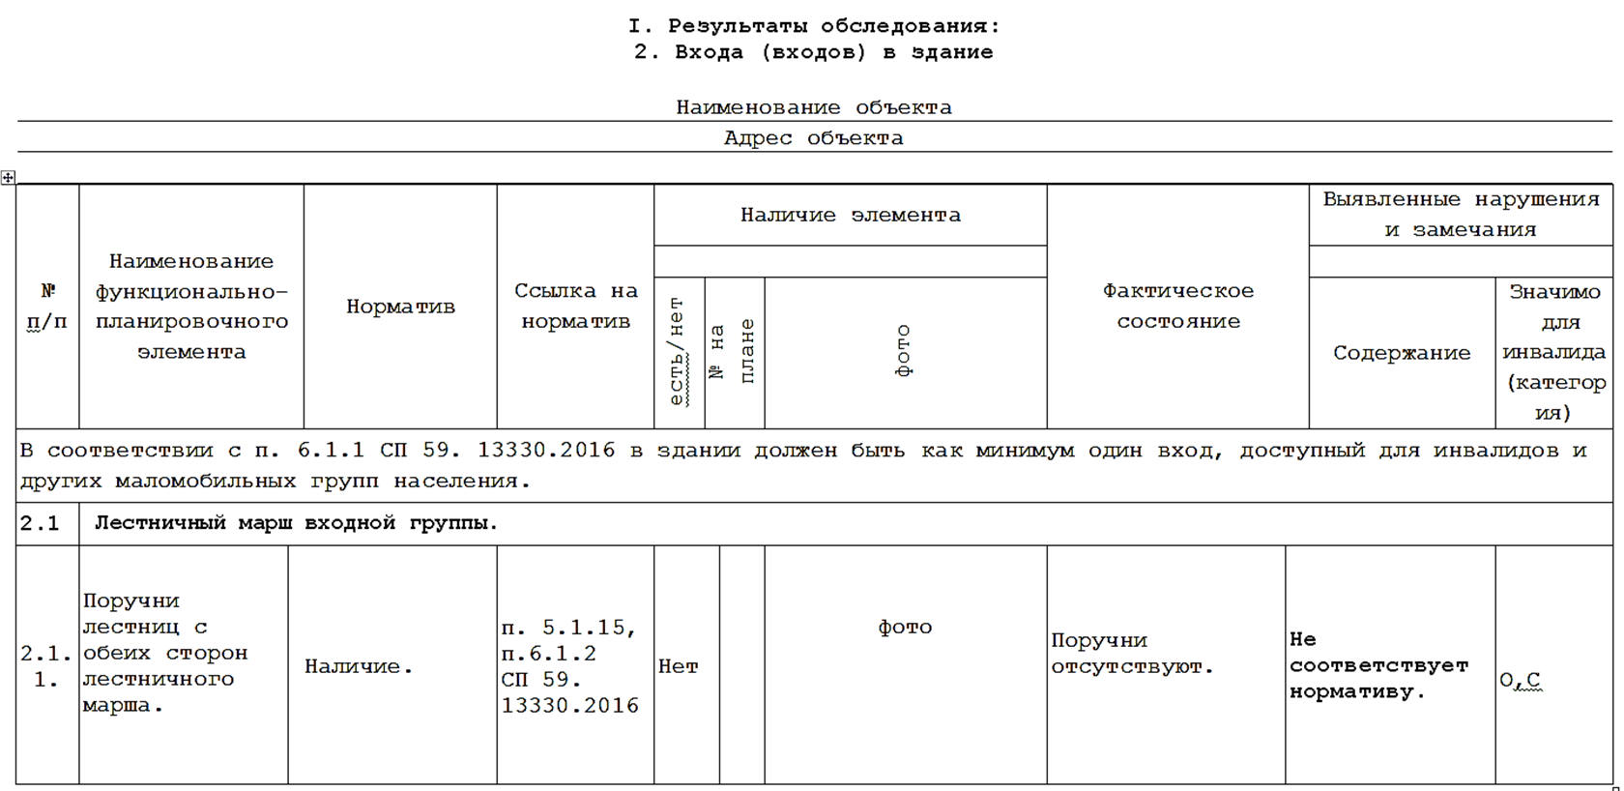
Результаты обследования каждой зоны
заносятся в таблицу
Обустройство может быть выполнено лишь в порядке капитального ремонта и реконструкции либо после дополнительного согласования; организовать альтернативную форму обслуживания.

Slide 15
Проведение обследования объектов
и оформление паспортов доступности
Классификация объектов по степени их доступности
После обследования в заключении по каждой зоне необходимо указать состояние доступности
«ДП-В»
Наименование структурно-функциональной зоны | Состояние доступности* (к пункту 3.4 Акта обследования) | Приложение |  | Рекомендации по адаптации (вид работы)** к пункту 4.1 Акта обследования
 |  | N на плане | N фото
1 | 2 | 3 | 4 | 5
«ДП-И»
«ДЧ-В»
«ДЧ-И»
«ДУ»
«ВНД»

Slide 16
Проведение обследования объектов
и оформление паспортов доступности
«ДП-В» - доступно полностью всем
Вариант «А»
Объект доступен для К
Объект доступен для С
Объект доступен для О
Объект доступен для Г
Объект доступен для У
Объект доступен
для других МГН

Slide 17
Проведение обследования объектов
и оформление паспортов доступности
«ДП-И» - доступно полностью избирательно
Вариант «А»
Объект не доступен для К
Объект доступен для С
Объект не доступен для О
Объект доступен для Г
Объект доступен для У
Объект доступен
для других МГН

Slide 18
Проведение обследования объектов
и оформление паспортов доступности
«ДЧ-И» - доступен частично избирательно
Вариант «Б» - разумное приспособление
«ДЧ-В» - доступно частично всем
Вариант «Б» - разумное приспособление
Объект не доступен для К
Объект частично доступен для К, С, О, Г, У и других МГН
Объект частично доступен для С
Объект не доступен для О
Объект частично доступен для Г
Объект частично доступен для У
Объект частично доступен
для других МГН

Slide 19
Проведение обследования объектов
и оформление паспортов доступности
«ДУ» - выполнение нормативных требований доступности технически невозможно,
однако соблюдены следующие условия :
Услуги инвалидам и другим маломобильным группам населения оказываются с помощью посторонних лиц, в том числе при использовании технических средств реабилитации;
Организована иная альтернативная форма обслуживания (на дому, дистанционно, в другом учреждении)

Slide 20
Проведение обследования объектов
и оформление паспортов доступности
«ВНД» - объект не предназначен для инвалидов:
Не предусмотрен доступ инвалидов
Объект признан ветхим, аварийным, подлежит сносу
Обустройство может быть выполнено лишь в порядке капитального ремонта и реконструкции либо после дополнительного согласования; организовать альтернативную форму обслуживания.

Slide 21
Проведение обследования объектов
и оформление паспортов доступности
В разделе 3 «Состояние доступности объекта» в п. 3.4 паспорта и акта указывается состояние доступности структурно-функциональных зон объекта
«ДП-В»
«ДП-И»
«ДЧ-В»
«ДЧ-И»
«ДУ»
«ВНД»

Slide 22
Работа по адаптации объекта
После определения состояния доступности структурно-функциональных зон необходимо указать рекомендации по адаптации объекта
4.1. Рекомендации по адаптации основных структурных элементов объекта
N п/п | Основные структурно-функциональные зоны объекта | Рекомендации по адаптации объекта (вид работы)
1 | 2 | 3
1 | Территория, прилегающая к зданию (участок) | Капитальный ремонт
2 | Вход (входы) в здание | Не нуждается
3 | Путь (пути) движения внутри здания (в том числе пути эвакуации) | Не нуждается
4 | Зона целевого назначения (целевого посещения объекта) | Не нуждается
5 | Санитарно-гигиенические помещения | Не нуждается
6 | Система информации на объекте (на всех зонах) | Не нуждается
7 | Пути движения к объекту (от остановки транспорта) | Капитальный ремонт
8 | Все зоны и участки | Капитальный ремонт пути движения к объекту

Slide 23
Адресная программа адаптации
После утверждения паспорта доступности учреждением формируется адресная программа адаптации объекта, которая утверждается руководителем учреждения и согласовывается с руководителем Управления образования администрации Чайковского городского округа.

Slide 24
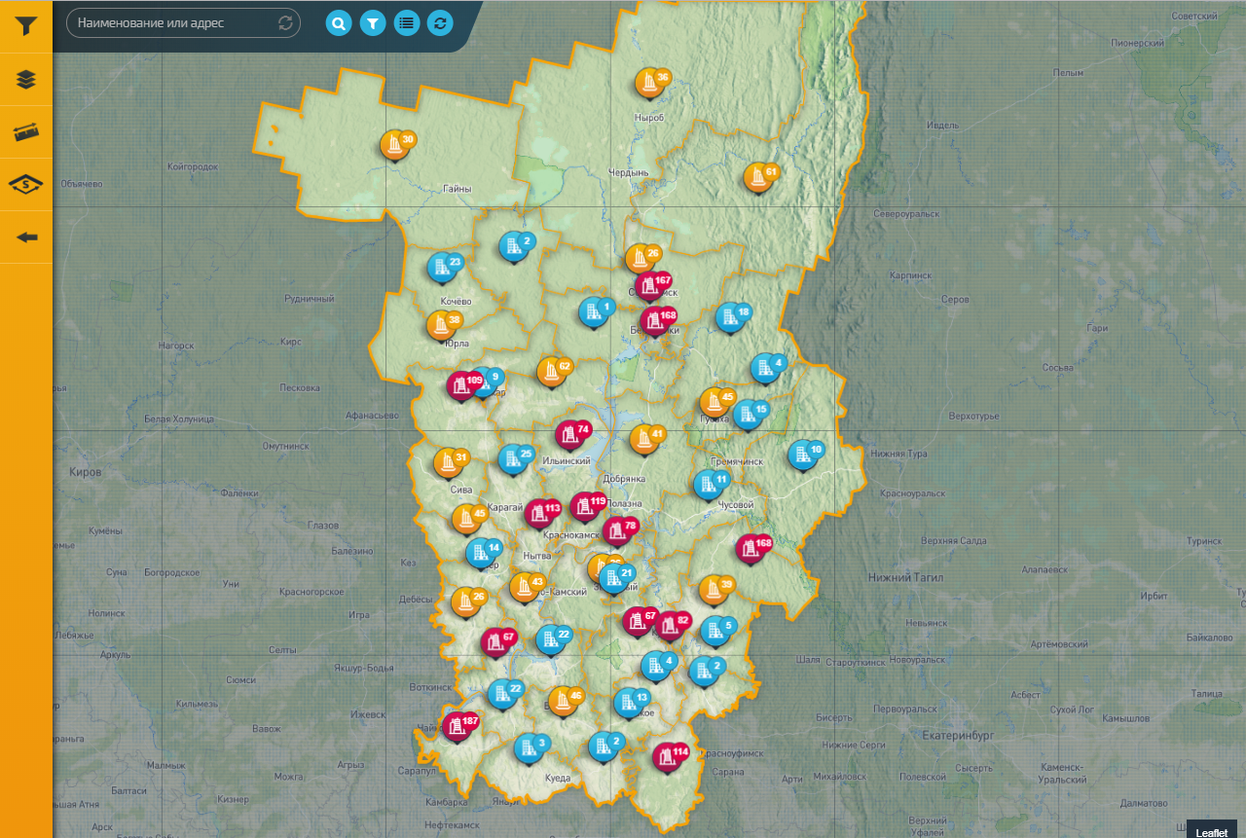
Карта доступности Пермского края
Информация с паспортов доступности и актов обследования размещается отделом социального развития администрации Чайковского городского округа на информационном портале «Карта доступности Пермского края» по ссылке https://bezbarierov.permkrai.ru/ для общего пользования с целью информирования граждан о доступности объектов социальной инфраструктуры.

Slide 25
Примеры несоответствия нормативам

Slide 26
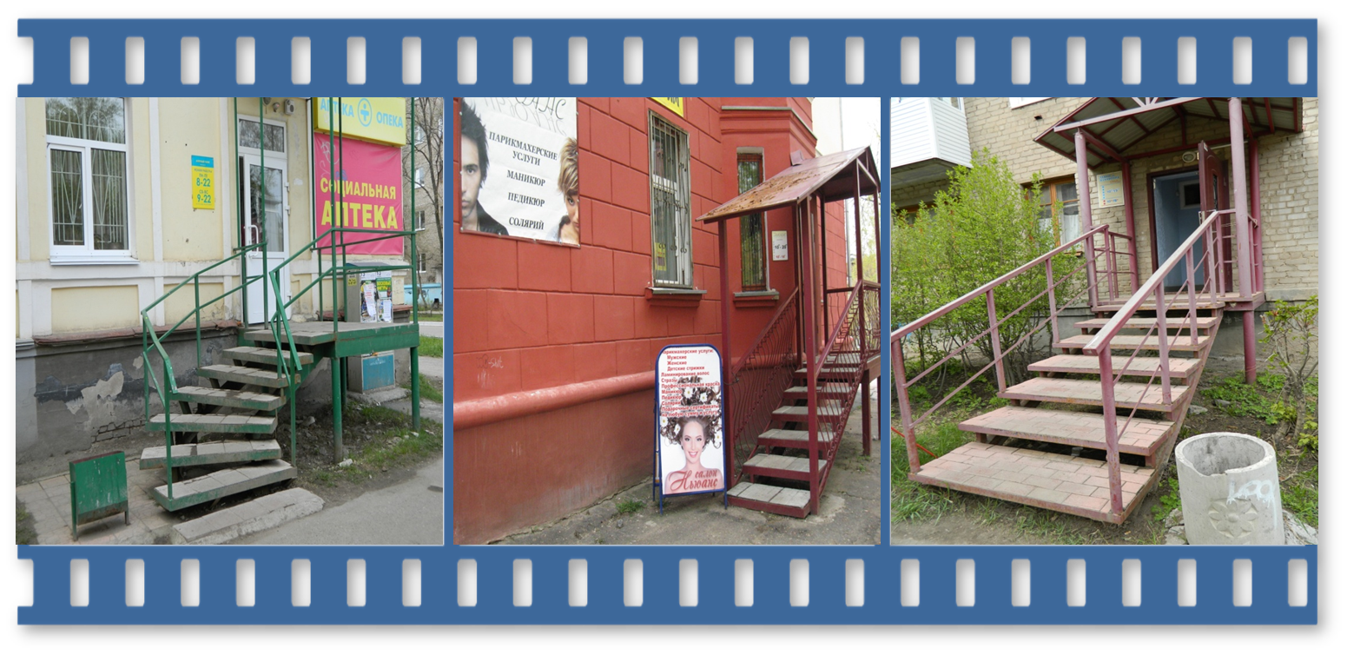
Недопустимо!

Slide 29
Примеры разумного приспособления

Slide 32
План работы учреждений
Издать приказ учреждения о создании комиссии по паспортизации объектов до 22.11.2019, сканкопию приказа направить в Управление образования администрации Чайковского городского округа для дальнейшего приглашения на обследование представителей общественных организаций инвалидов.
Утвердить акт обследования и паспорт доступности объекта в срок до 16.12.2019, направить сканкопию в Управление образования администрации Чайковского городского округа .
Утвердить адресную программу адаптации объекта, согласовать с руководителем Управления образования администрации Чайковского городского округа до 16.12.2019.
Утвердить (актуализировать при необходимости) приказы о назначение ответственных сотрудников за организацию работы по обеспечению доступности объекта и услуг для инвалидов, в т.ч. ответственных за оказание помощи и сопровождение, направить сканкопии в Управление образования администрации Чайковского городского округа до 16.12.2019.
Направить сканкопии журнала проведения инструктажа в 2019 г. в Управление образования администрации Чайковского городского округа до 16.12.2019.
Отчет о выполнении адресной программы адаптации направить в Управление образования администрации Чайковского городского округа в срок до 17.01.2020, далее ежегодно до 31 декабря.

Slide 33
За консультацией можете обращаться:
Гудкова Ольга Анатольевна – куратор в сфере образования, ведущий инженер по охране труда, пожарной безопасности и доступной среде МБУ «РАЭС», тел. 3-36-17
Цуркан Вероника Игоревна – главный специалист отдела социального развития администрации Чайковского городского округа, тел. 4-59-09

